Slide 1
Проект на тему “Lost Time”
Подготовили:
Дубинина Александра,
Девонина Дарья.

Slide 2
Введение:
Идея в создании персонального shoot 'em up’а с легким управлением, собственным дизайном и удобным меню, который поможет убить время.
Цель проекта:
Создание персонального космического 2D шутера, с добавлением в него рейтинга.

Slide 3
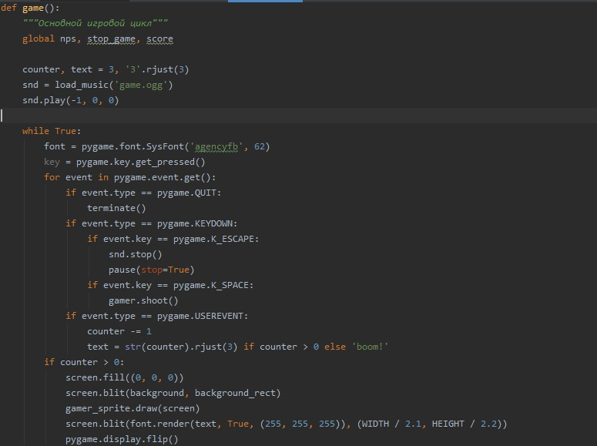
Структура приложения.
Основным файлом является “game”, который имеет функцию game(вау, оригинальность), отвечающую за отрисовку уровня. Метод “pause” позволяет поставить игру на паузу и зайти в опции при помощи файла “pauseeee”, включив/выключив музыку. Файлы “enemies”, “gamer”, “good_point” отрисовывают спрайты. “Main_menu” – главное меню с опциями и рейтингом. Данные для вывода последнего находятся в БД “rating”.

Slide 4
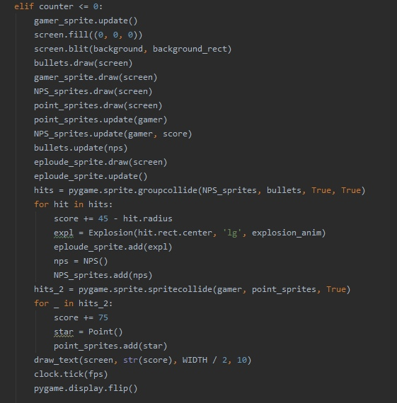
Структура приложения.
Основным файлом является “game”, который имеет функцию game(вау, оригинальность), отвечающую за отрисовку уровня. Метод “pause” позволяет поставить игру на паузу и зайти в опции при помощи файла “pauseeee”, включив/выключив музыку. Файлы “enemies”, “gamer”, “good_point” отрисовывают спрайты. “Main_menu” – главное меню с опциями и рейтингом. Данные для вывода последнего находятся в БД “rating”.

Slide 5
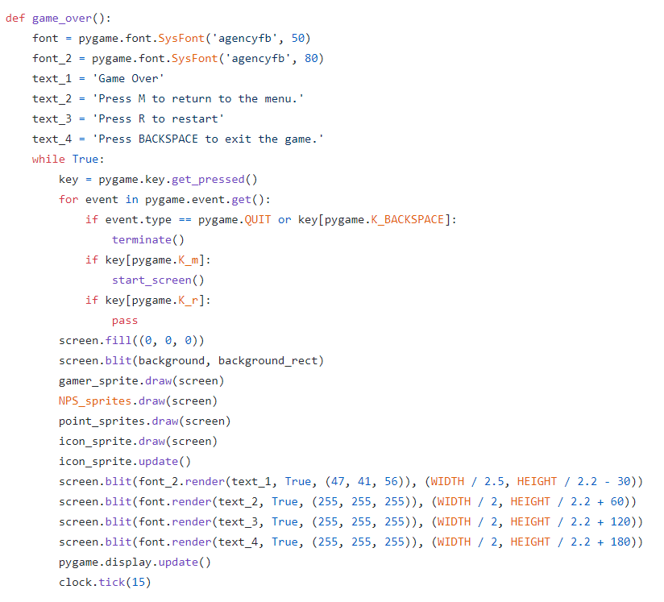
Структура приложения.
В “game” находится функция “game_over”. Она портируется из had_files и вызывается при коллизии игрока и вражеского корабля. При ее срабатывании обработка всех спрайтов, за исключением спрайта солнца в меню, останавливается, а игроку предлагается вписать свое имя для таблицы рейтинга благодаря файлу “write_ur_name”, далее выводится счет и игроку предлагается выйти из игры. Звуковое сопровождение – файлы game, game_1, start_menu.

Slide 6
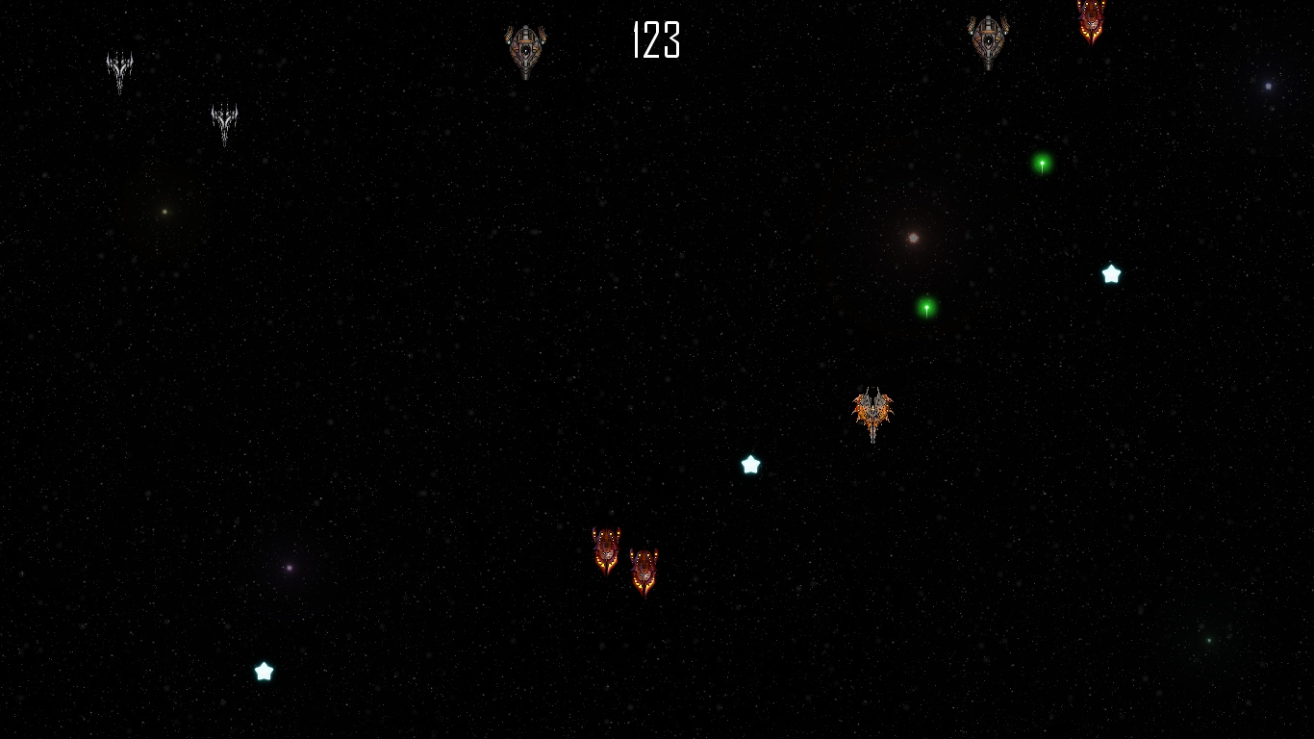
Геймплей.
Суть данного приложения проста. Оно представляет собой 2D шутер, так называемый shoot 'em up’, в котором вам предстоит уничтожить как можно больше космических кораблей-противников. В игре есть система набора очков. Помимо начисления очков за уничтожение кораблей, вам начисляются очки за сбор звездочек. Таким образом, чем выше твое имя в таблице рейтинга, тем ты круче…

Slide 7
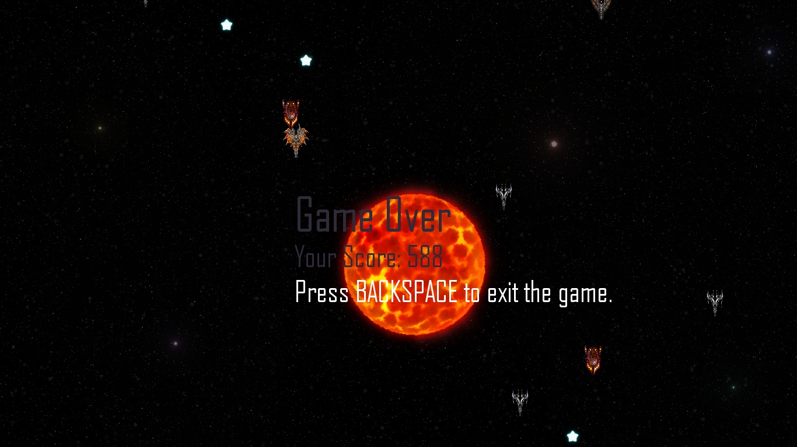
Геймплей.
При открытии приложения вас встречает меню, в котором можно выйти в опции и посмотреть на таблицу рейтинга и выключить музыку. При нажатии кнопки “Start” вызывается сама игра. Она заканчивается при столкновении с вражеским кораблем. Далее предлагается ввести свое имя и выйти из игры.

Slide 8
Заключение:
Все желаемые функции были реализованы, шутер работает, однако в перспективе возможно добавление кастомизации личного корабля, путем выбора из нескольких возможных видов, а так же открытие новых скинов за набор определенного количества очков.

